Slide 1
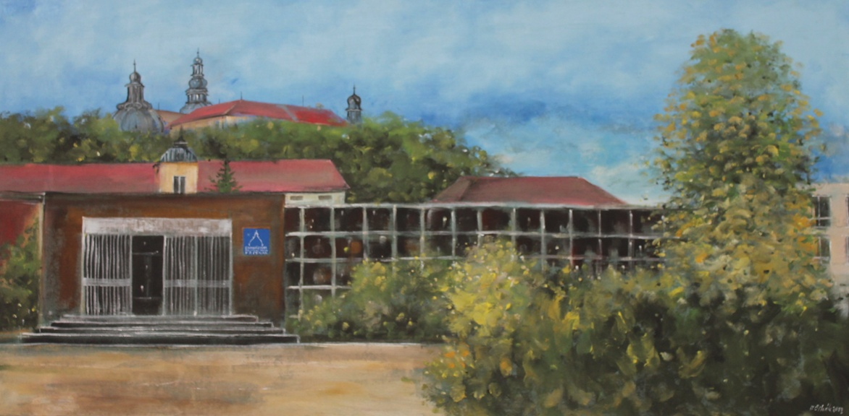
Gymnázium pod Svatou Horou
Příbram II, Balbínova 328

Slide 2
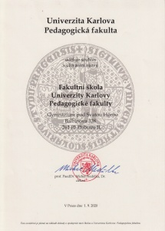
Gymnázium pod Svatou Horou
Příbram II, Balbínova 328
Fakultní škola Pedagogické fakulty Univerzity Karlovy
Profesionální výuka cizích jazyků
Malá škola (10 tříd, 300 žáků)
Přátelské prostředí
Individuální přístup
Webové stránky: gshpb.cz

Slide 3
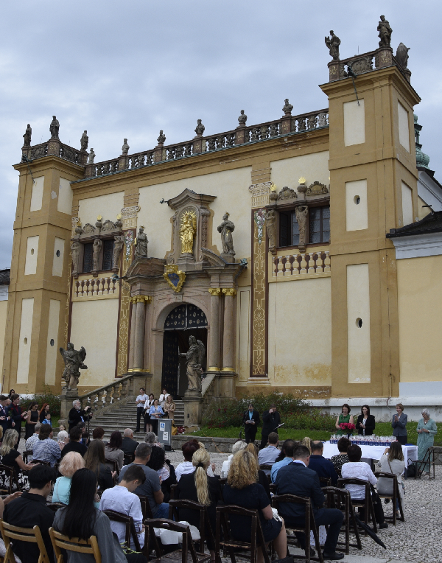
Gymnázium pod Svatou Horou
Příbram II, Balbínova 328
Studijní obory:
KKOV 79-41/K61 (gymnázium)
Brána k vysoké škole
Určeno pro žáky ze sedmých tříd
KKOV 79-41/K41 (gymnázium)
Živé jazyky
Určeno pro žáky z devátých tříd
Webové stránky: gshpb.cz

Slide 4
Gymnázium pod Svatou Horou
Příbram II, Balbínova 328
Široká škála volitelných předmětů
Výjezdy do zahraničí
Projektové dny
Granty
Kurzy
Webové stránky: gshpb.cz

Slide 5
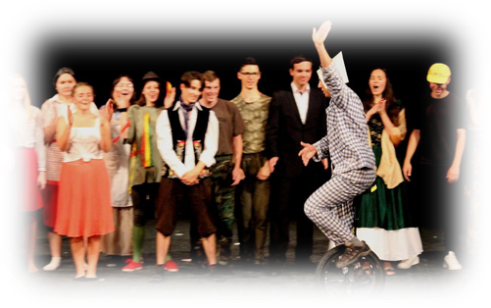
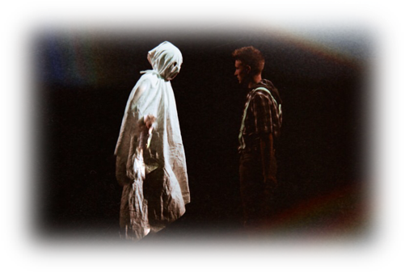
Gymnázium pod Svatou Horou
Příbram II, Balbínova 328
Plně aprobovaní vyučující
On-line výuka v období distančního vyučování
Rodilí mluvčí
Úspěšní absolventi
Webové stránky: gshpb.cz

Slide 6
Gymnázium pod Svatou Horou
Příbram II, Balbínova 328
Od 1. září 2022 detašované pracoviště Gymnázia Příbram
Webové stránky: gympb.cz

Slide 7
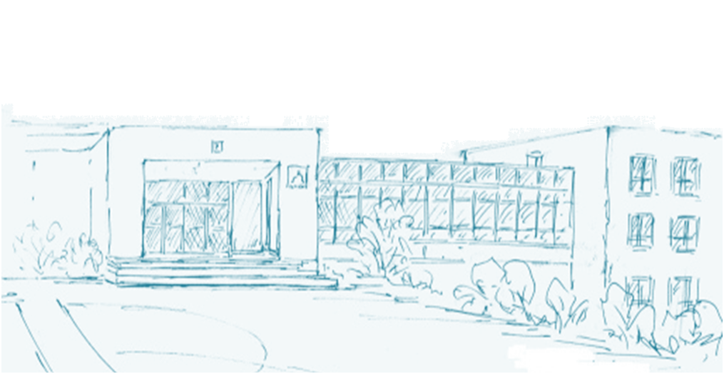
Gymnázium Příbram
Detašované pracoviště Příbram II, Balbínova 328
Přijímací řízení:
Na detašovaném pracovišti nastoupí žáci, kteří úspěšně splnili přijímací zkoušky na Gymnáziu, Legionářů 402, Příbram.
Do čtyřletého oboru zaměřeného na výuku živých jazyků bude přijato 30 uchazečů.
Uchazeč svůj úmysl studovat studijní obor se zaměřením na cizí jazyky vyznačí na přihlášce do kolonky – Obor vzdělání (kód a název) připojením označení JAZYKY
(79-41-K/41 – Gymnázium – JAZYKY).
Webové stránky: gympb.cz

Slide 8
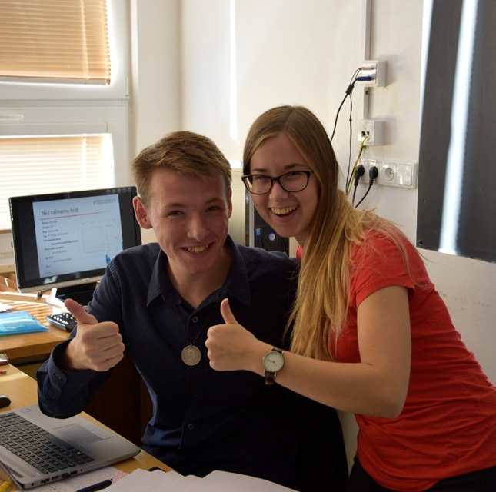
Gymnázium, Příbram
Detašované pracoviště Příbram II, Balbínova 328
Specifikum čtyřletého oboru zaměřeného na živé jazyky:
Zvýšená dotace hodin výuky prvního cizího jazyka (pět hodin týdně).
Od 3. ročníku vybraný předmět rozšířen o jednu hodinu v cizím jazyce.
Oborově motivovaná dvouhodinová cizojazyčná konverzace může
ve 4. ročníku přerůst v další předmět
v cizím jazyce.
Webové stránky: gympb.cz
gshpb.cz

Slide 9
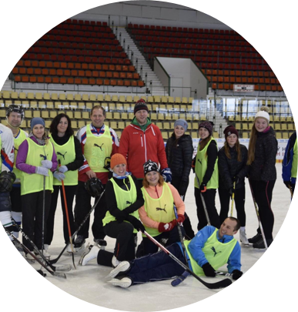
Gymnázium, Příbram
Detašované pracoviště Příbram II, Balbínova 328
Krédo detašovaného pracoviště:
„Naučíme Vás učit se česky i cizojazyčně,
odbornost pak získáte na tuzemské
nebo zahraniční vysoké škole.“
Webové stránky: gympb.cz
gshpb.cz

Slide 10
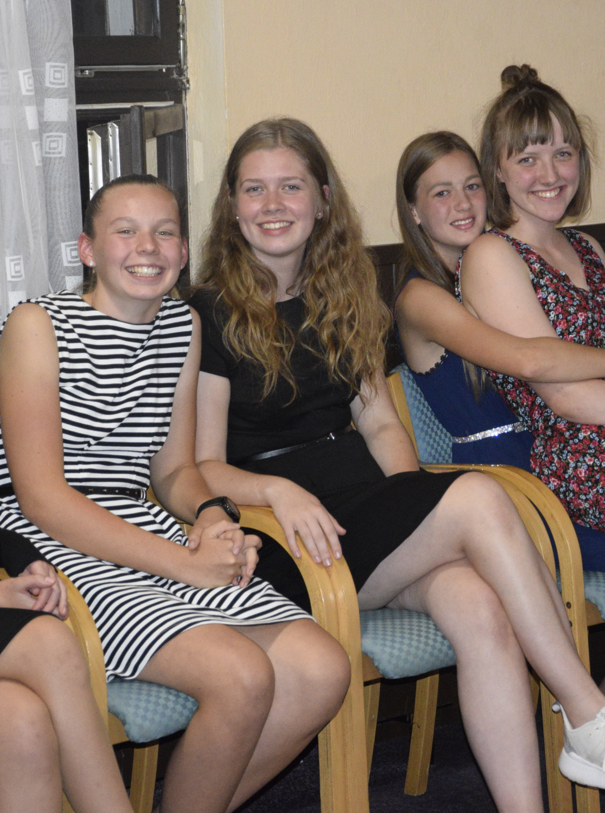
Gymnázium, Příbram
Detašované pracoviště Příbram II, Balbínova 328
Den otevřených dveří:
15. ledna 2022
Prezenčně od 10 do 13 hodin
Těšíme se na Vás
Webové stránky: gympb.cz
gshpb.cz

